Slide 1


汇报
无纸化办公汇报PPT
2017
汇报人： 岳佳诚 ；组员：严超琪 、陈泽宇

Slide 2
背景
无纸化办公是指在不用纸张办公，在无纸化办公环境中进行的一种工作方式，无纸化办公需要硬件、软件与通信网络协力才能达到的办公体验。在无纸化办公中硬件是不可或缺的重要元素，电脑、搭载原笔迹手写输入技术的终端（电磁屏搭配电磁笔），借助这些硬件商务办公用户可完成电子文档签名、批注、修改等关键应用。专业图形设计制作用户不必用笔在纸张上进行草稿绘制，借助原笔迹手写输入终端在电脑上即可完成操作。前台窗口行业则可以通过两者的搭配，便捷高效的完成信息录入等应用。在无纸化办公中软件也起着关键作用，其能将搭载原笔迹手写输入技术的终端与电脑进行无障碍串联，同时又能针对不同行业用户提供相应的应用界面。借助网络，工作电子文档可以在各部门间自由传阅，进一步修改完善，通过硬件、软件与网络的通力协作让工作效率大大提升。

Slide 3
1
需求分析
2
总体设计
目
录
3
详细设计
4
实现
CONTENTS
5
数据库设计
6
效果展示

Slide 4
无纸化办公系统
目标
本软件旨在帮助公司或者企业等单位搭建一个便利的日常办公平台，以利于公司或是企业的工作更为方便的开展，并能够利于公司或企业的规范化管理。。
需求
分析
用户特点
本OA办公系统软件的最终用户是面向中大型企业的员工和相关管理人员一套软件，对于系统管理员不仅要有一定的计算机基础，还要求有一定的网络管理经验
假定和约束
用户全部基于浏览器的使用方式最为流行的B/S模式，完善的用户登录及安全机制登陆系统提供用户名和口令后才能访问系统,保证系统的安全性。

Slide 5
无纸化办公系统
4月上旬
4月中旬
4月下旬
5月
5月底
需求分析
总体分析
详细分析
数据库设计
实现

Slide 6
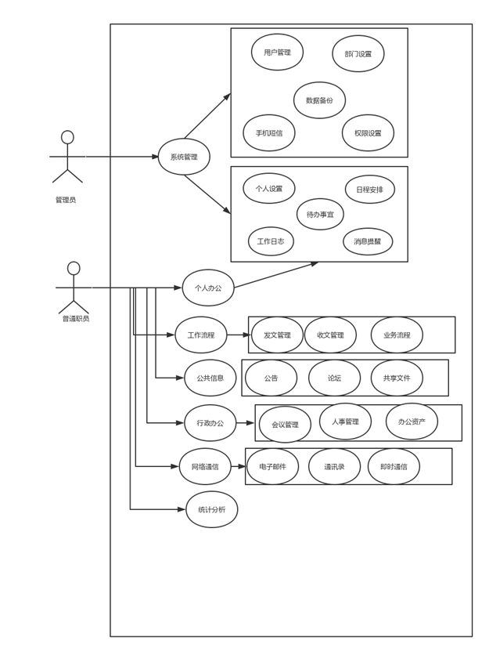
用例图

Slide 7
无纸化办公
A
个人办公
工作流程管理模块
B
C
公共信息模块。
等等模块。

Slide 8
单击此处添加主题
个人办公模块
工作流程管理模块
公共信息模块
工作流简单的说就是一组人员分多个步骤完成某一项业务所进行的所有工作与工作转交（交互）过程。
公共信息系列模块提供了一个信息发布和共享平台，满足了个人之间，上下级之间，集体间交换信息的需求。
此系列模块主要起辅助工作的作用，是全体员工工作的好助手。
单击此处添加标题

Slide 9
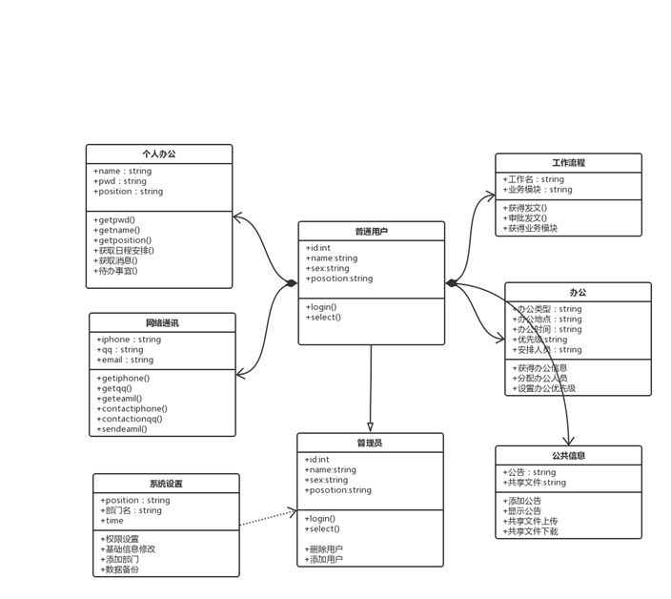
类图

Slide 10




单击此处添加主题
单击添加标题
单击添加标题
单击添加标题
单击添加标题
您的内容打在这里，或者通过复制您的文本后，在此框中选择粘贴，并只保留文字。
您的内容打在这里，或者通过复制您的文本后，在此框中选择粘贴，并只保留文字。
您的内容打在这里，或者通过复制您的文本后，在此框中选择粘贴，并只保留文字。
您的内容打在这里，或者通过复制您的文本后，在此框中选择粘贴，并只保留文字。
销售额：520万
销售额：430万
销售额：208万
销售额：278万

Slide 11





单击此处添加主题
在此录入上述图表的综合描述说明，在此录入上述图表的综合描述说明。
在此录入上述图表的综合描述说明，在此录入上述图表的综合描述说明。
在此录入上述图表的综合描述说明，在此录入上述图表的综合描述说明。
在此录入上述图表的综合描述说明，在此录入上述图表的综合描述说明。
在此录入上述图表的综合描述说明，在此录入上述图表的综合描述说明。

Slide 12





单击此处添加主题
11月11日
单击此处添加标题
9月27日
单击此处添加标题
8月19日
单击此处添加标题
5月1日
单击此处添加标题
3月9日
单击此处添加标题

Slide 13
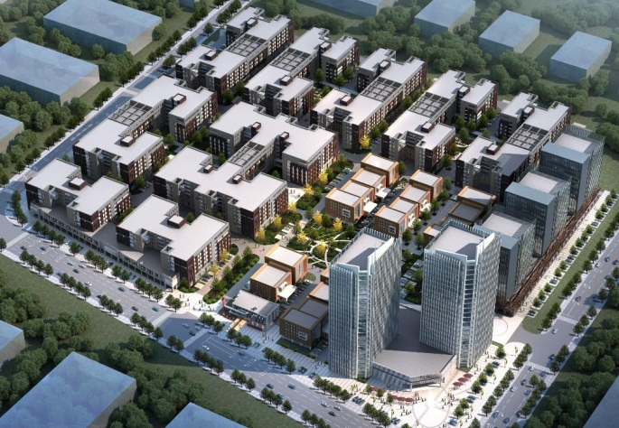
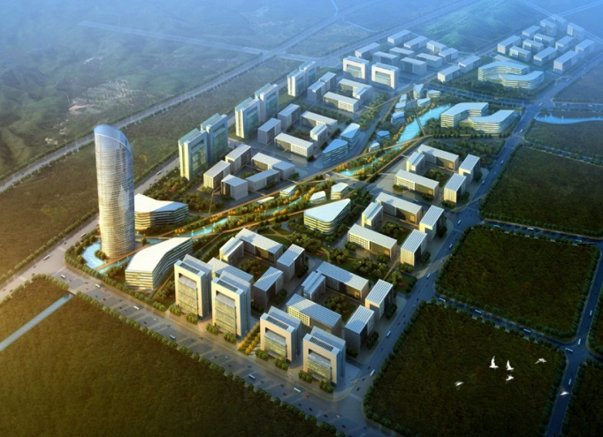

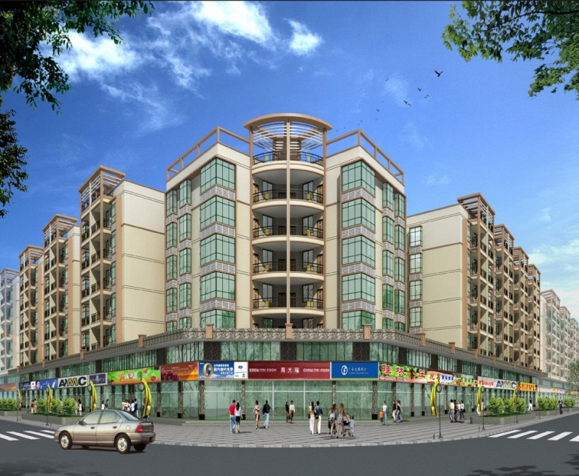
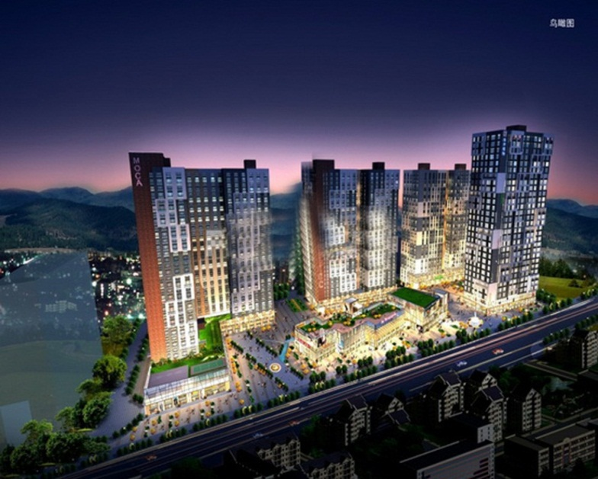


单击此处添加主题

Slide 14
1
年度工作概述
2
工作完成情况
目
录
3
成功项目展示
4
经验总结与不足
CONTENTS
5
当前形势分析
6
明年目标与计划

Slide 15
单击此处添加主题
A团队
VS
B团队
您的内容打在这里，或者通过复制您的文本后，在此框中选择粘贴，并选择只保留文字。
您的内容打在这里，或者通过复制您的文本后，在此框中选择粘贴，并选择只保留文字。
您的内容打在这里，或者通过复制您的文本后，在此框中选择粘贴，并选择只保留文字。在此录入上述图表的综合描述说明，在此录入上述图表的综合描述说明。

Slide 16
单击此处添加主题
添加标题
添加标题
添加标题
添加标题
91,453
76,453
30,128
200,000
您的内容打在这里，或者通过复制您的文本后，在此框中选择粘贴
您的内容打在这里，或者通过复制您的文本后，在此框中选择粘贴
您的内容打在这里，或者通过复制您的文本后，在此框中选择粘贴
您的内容打在这里，或者通过复制您的文本后，在此框中选择粘贴

Slide 17
单击此处添加主题
点击添加文本
点击添加文本
点击添加标题
点击添加文本
点击添加标题
点击添加文本

Slide 18
单击此处添加主题
文本1
单击此处添加文本
添加文本3
添加文本1
您的内容打在这里，或者通过复制您的文本后，在此框中选择粘贴，并选择只保留文字。在此录入上述图表的综合描述说明，在此录入上述图表的综合描述说明，在此录入上述图表的综合描述说明，在此录入上述图表的综合描述说明。
主要缺点
文本3
文本2
添加文本2

Slide 19
单击此处添加主题
单击此处添加标题
单击此处添加标题
单击此处添加标题
单击此处添加标题
单击此处添加标题
单击此处添加标题
您的内容打在这里，或者通过复制您的文本后，在此框中选择粘贴，并选择只保留文字。
您的内容打在这里，或者通过复制您的文本后，在此框中选择粘贴，并选择只保留文字。
您的内容打在这里，或者通过复制您的文本后，在此框中选择粘贴，并选择只保留文字。
您的内容打在这里，或者通过复制您的文本后，在此框中选择粘贴，并选择只保留文字。
您的内容打在这里，或者通过复制您的文本后，在此框中选择粘贴，并选择只保留文字。
单击此处添加标题
您的内容打在这里，或者通过复制您的文本后，在此框中选择粘贴，并选择只保留文字。在此录入上述图表的综合描述说明，在此录入上述图表的综合描述说明。

Slide 20
单击此处添加主题
单击此处添加标题
单击
此处
添加
标题
单击
此处
添加
标题
单击
此处
添加
标题
您的内容打在这里，或者通过复制您的文本
添加标题
01
单击此处添加标题
添加标题
您的内容打在这里，或者通过复制您的文本后，在此框中选择粘贴，并选择只保留文字。
02
添加标题
03

Slide 21
1
年度工作概述
2
工作完成情况
目
录
3
成功项目展示
4
经验总结与不足
CONTENTS
5
当前形势分析
6
明年目标与计划

Slide 22
单击此处添加主题
1
现阶段问题一
您的内容打在这里，或者通过复制您的文本后，在此框中选择粘贴
2
1
现阶段问题二
您的内容打在这里，或者通过复制您的文本后，在此框中选择粘贴
3
2
4
现阶段问题三
您的内容打在这里，或者通过复制您的文本后，在此框中选择粘贴
3
添加标题
现阶段问题四
您的内容打在这里，或者通过复制您的文本后，在此框中选择粘贴
4

Slide 23
单击此处添加主题
单击此处添加标题
您的内容打在这里，或者通过复制您的文本后，在此框中选择粘贴，并选择只保留文字。在此录入上述图表的综合描述说明，在此录入上述图表的综合描述说明您的内容打在这里，或者通过复制您的文本后，在此框中选择粘贴，并选择只保留文字。在此录入上述图表的综合描述说明，在此录入上述图表的综合描述说明。
正面
观点
单击此处添加标题
您的内容打在这里，或者通过复制您的文本后，在此框中选择粘贴，并选择只保留文字。在此录入上述图表的综合描述说明，在此录入上述图表的综合描述说明您的内容打在这里，或者通过复制您的文本后，在此框中选择粘贴，并选择只保留文字。在此录入上述图表的综合描述说明，在此录入上述图表的综合描述说明。
负面
观点

Slide 24
单击此处添加主题
3
2
1
国内外行业现状
您的内容打在这里，或者通过复制您的文本后，在此框中选择粘贴，并选择只保留文字。在此录入上述图表的综合描述说明。
4
5
中国
您的内容打在这里，或者通过复制您的文本，在此框中粘贴。
美国
您的内容打在这里，或者通过复制您的文本，在此框中粘贴。
英国
您的内容打在这里，或者通过复制您的文本，在此框中粘贴。
巴西
您的内容打在这里，或者通过复制您的文本，在此框中粘贴。
澳大利亚
您的内容打在这里，或者通过复制您的文本，在此框中粘贴。

Slide 25
单击此处添加主题
1
正面影响因素一
您的内容打在这里，或者通过复制您的文本后，在此框中选择粘贴
负面影响因素一
您的内容打在这里，或者通过复制您的文本后，在此框中选择粘贴
2
70%
90%
80%
正面影响因素二
您的内容打在这里，或者通过复制您的文本后，在此框中选择粘贴.
3
负面影响因素二
您的内容打在这里，或者通过复制您的文本后，在此框中选择粘贴
25%
4
5
正面影响因素三
您的内容打在这里，或者通过复制您的文本后，在此框中选择粘贴.
42%

Slide 26
单击此处添加主题
行业发展新趋势
2015年12月
单击此处添加文本
单击此处添加文本
您的内容打在这里，或者通过复制您的文本后，在此框中选择粘贴，并选择只保留文字。在此录入上述图表的综合描述说明。
2014年6月
单击此处添加文本
单击此处添加文本
2013年5月
单击此处添加文本
单击此处添加文本
2012年4月
单击此处添加文本
单击此处添加文本
2011年3月
单击此处添加文本
单击此处添加文本

Slide 27
单击此处添加主题
单击此处添加标题
您的内容打在这里，或者通过复制您的文本后，在此框中选择粘贴，并选择只保留文字。
单击此处添加标题
您的内容打在这里，或者通过复制您的文本后，在此框中选择粘贴，并选择只保留文字。
优 势
机 遇
挑 战
劣 势
单击此处添加标题
您的内容打在这里，或者通过复制您的文本后，在此框中选择粘贴，并选择只保留文字。
单击此处添加标题
您的内容打在这里，或者通过复制您的文本后，在此框中选择粘贴，并选择只保留文字。

Slide 28
1
年度工作概述
2
工作完成情况
目
录
3
成功项目展示
4
经验总结与不足
CONTENTS
5
当前形势分析
6
明年目标与计划

Slide 29
单击此处添加主题
1、单击此处添加标题
您的内容打在这里，或者通过复制您的文本后，在此框中选择粘贴，并选择只保留文字。
2、单击此处添加标题
您的内容打在这里，或者通过复制您的文本后，在此框中选择粘贴，并选择只保留文字。
人才培养计划
您的内容打在这里，或者通过复制您的文本后，在此框中选择粘贴，并选择只保留文字。在此录入上述图表的综合描述说明，在此录入上述图表。
3、单击此处添加标题
您的内容打在这里，或者通过复制您的文本后，在此框中选择粘贴，并选择只保留文字。
69%

Slide 30
单击此处添加主题
单击此处添加标题
您的内容打在这里，或者通过复制您的文本后，在此框中选择粘贴，并选择只保留文字。在此录入上述图表的综合描述说明。
单击添加标题
单击添加标题
-30%
单击添加标题
+80%
+50%
添加标题
添加标题
添加标题
添加标题

Slide 31
单击此处添加主题
点击添加标题
点击添加标题
点击添加标题
点击添加标题
点击添加标题
点击添加标题
点击添加标题
点击添加标题
点击添加标题
点击添加标题
添加文字
添加文字
添加文字
添加文字
添加文字
点击此处添加标题

Slide 32
单击此处添加主题
第一季度
第二季度
第三季度
第四季度
单击添加标题
单击添加标题
单击添加标题
单击添加标题
在此录入上述图表的描述说明，在此录入上述图表的描述说明，在此录入上述图表的描述说明。
在此录入上述图表的描述说明，在此录入上述图表的描述说明，在此录入上述图表的描述说明。
在此录入上述图表的描述说明，在此录入上述图表的描述说明，在此录入上述图表的描述说明。
在此录入上述图表的描述说明，在此录入上述图表的描述说明，在此录入上述图表的描述说明。
您的内容打在这里，或者通过复制您的文本后，在此框中选择粘贴，并选择只保留文字。在此录入上述图表的综合描述说明，您的内容打在这里，或者通过复制您的文本后，在此框中选择粘贴，并选择只保留文字。

Slide 33
单击此处添加主题
此处添加标题
此处添加标题
此处添加标题
此处添加标题
1
2
3
4
5
6
7
`
8
此处添加标题
此处添加标题
此处添加标题
此处添加标题

Slide 34
LOGO
演讲完毕 谢谢观赏
2018
汇报人：XXX 部门：XXX

